Slide 1
求是潮
产品运营部门

Slide 2
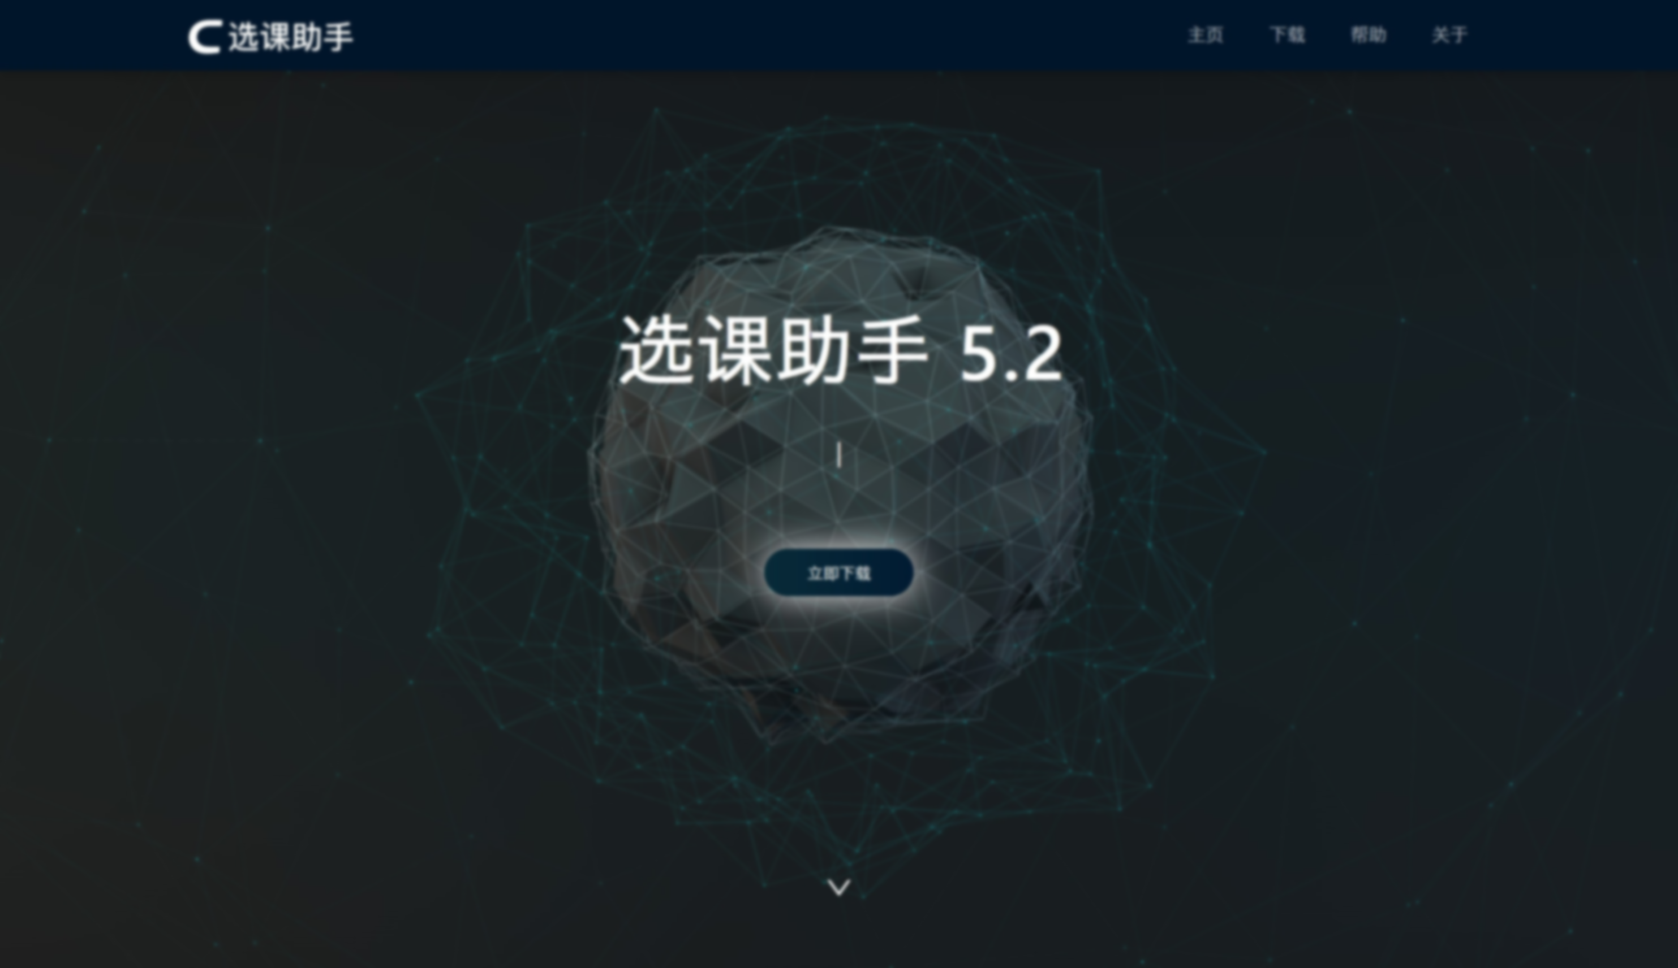
Enroll

Slide 3
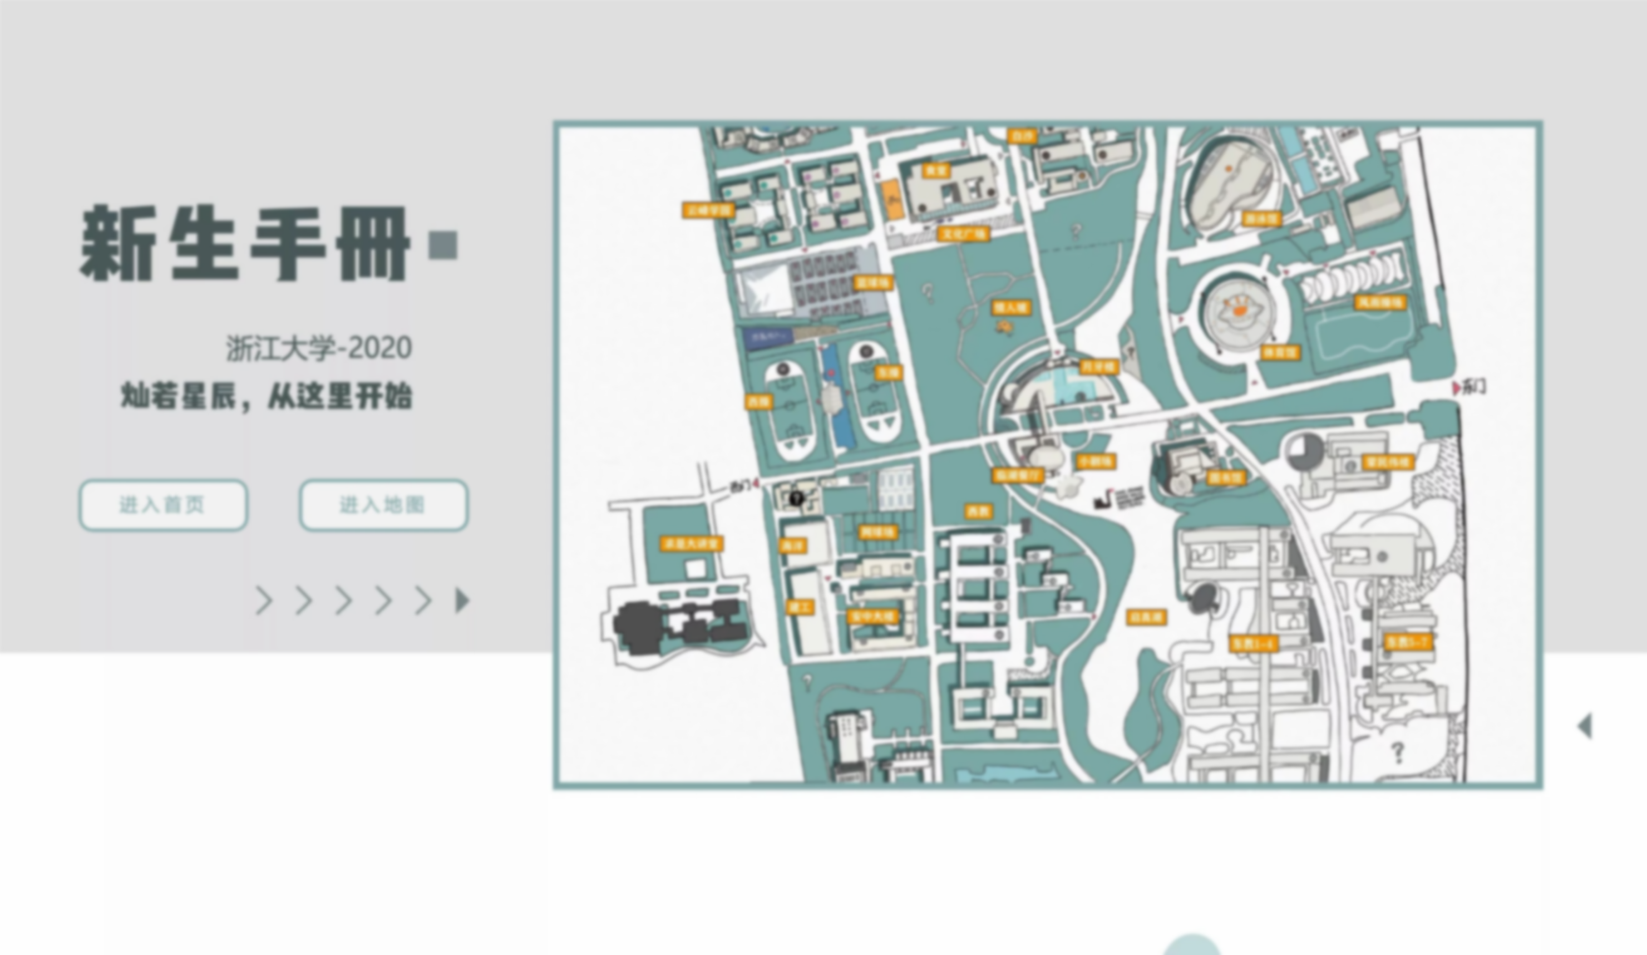
Enroll
Newbie

Slide 4
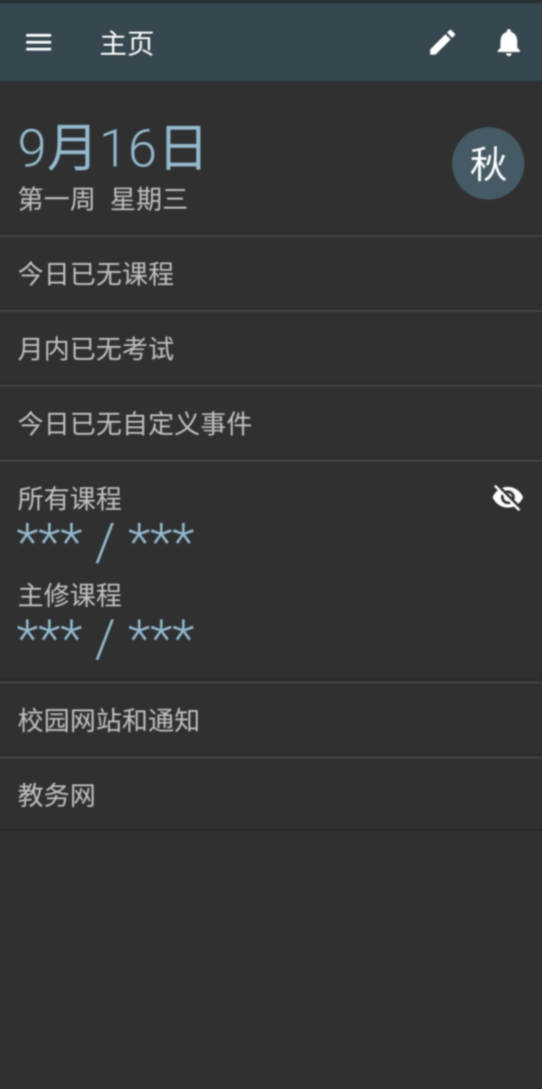
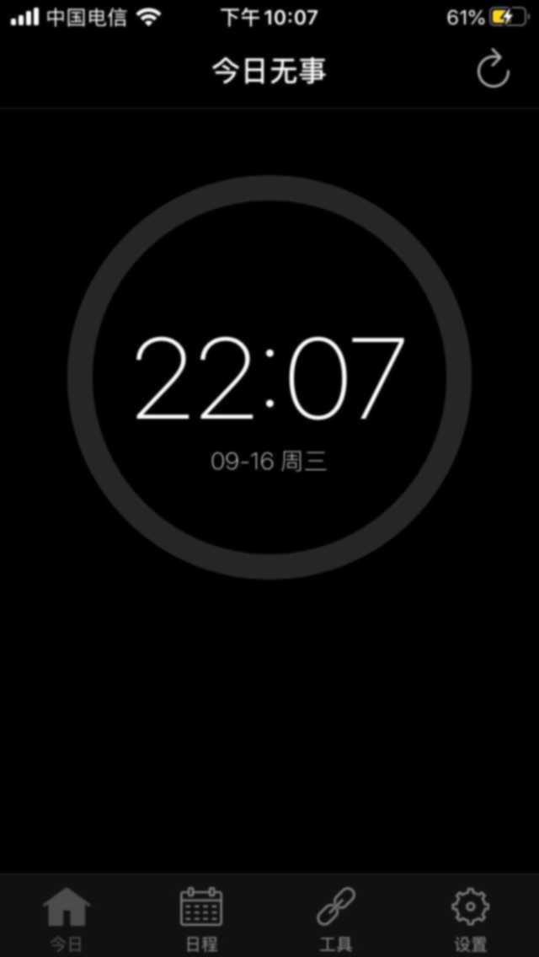
Enroll
Newbie
Mobile

Slide 5
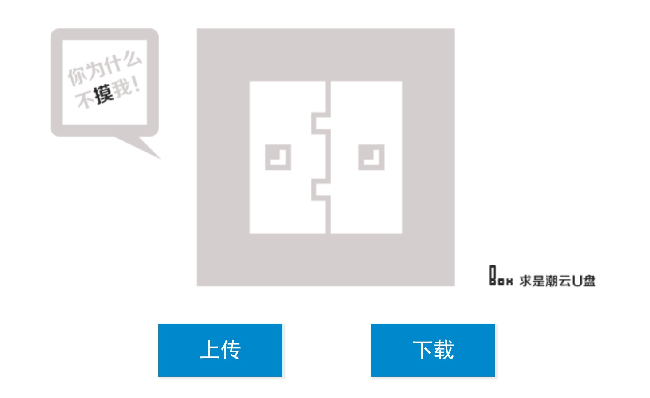
Enroll
Newbie
Mobile
Box

Slide 6



Slide 7


Slide 8
LOGIC
构建使用场景
明确用户群体
塑造用户画像
逻辑论证
INVESTIGATION
调研论证

Slide 9
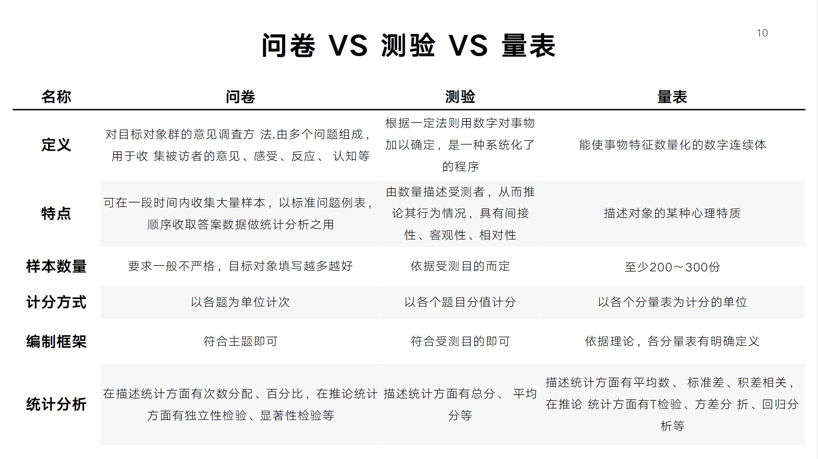
LOGIC
逻辑论证
INVESTIGATION
调研论证

Slide 10
对话
产品与用户/产品内部/产品之间

Slide 11
对应需求
功能说明
优先次序
REQUIREMENTS
功能性/非功能性需求
PAGES
性能需求
测试环境需求
数据统计需求
安全性需求
兼容性需求
页面布局/页面逻辑
USER INTERACTION
操作交互

Slide 12
REQUIREMENTS
功能性/非功能性需求
PAGES
页面布局/页面逻辑
跳转 顶栏 底栏 抽屉 弹窗
USER INTERACTION
操作交互

Slide 13
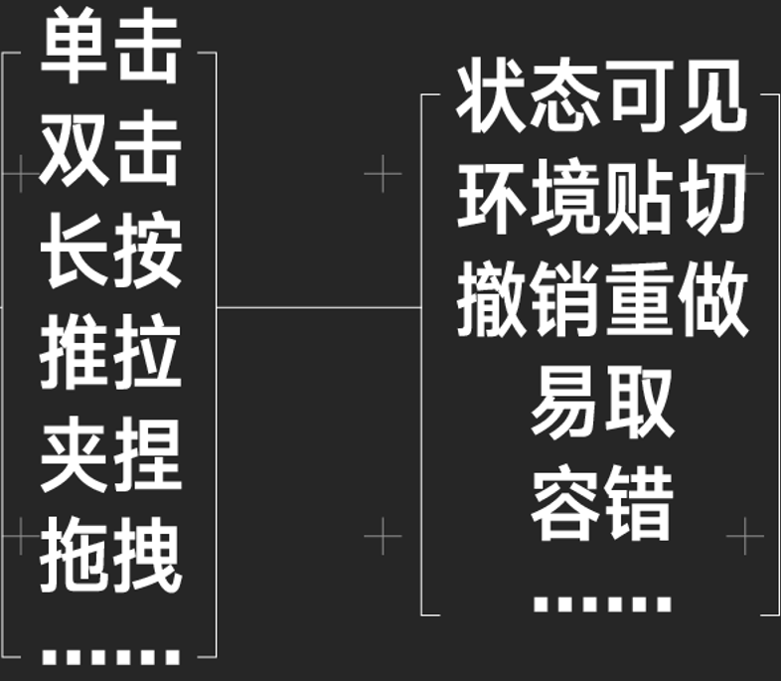
REQUIREMENTS
功能性/非功能性需求
PAGES
页面布局/页面逻辑
USER INTERACTION
操作交互

Slide 14
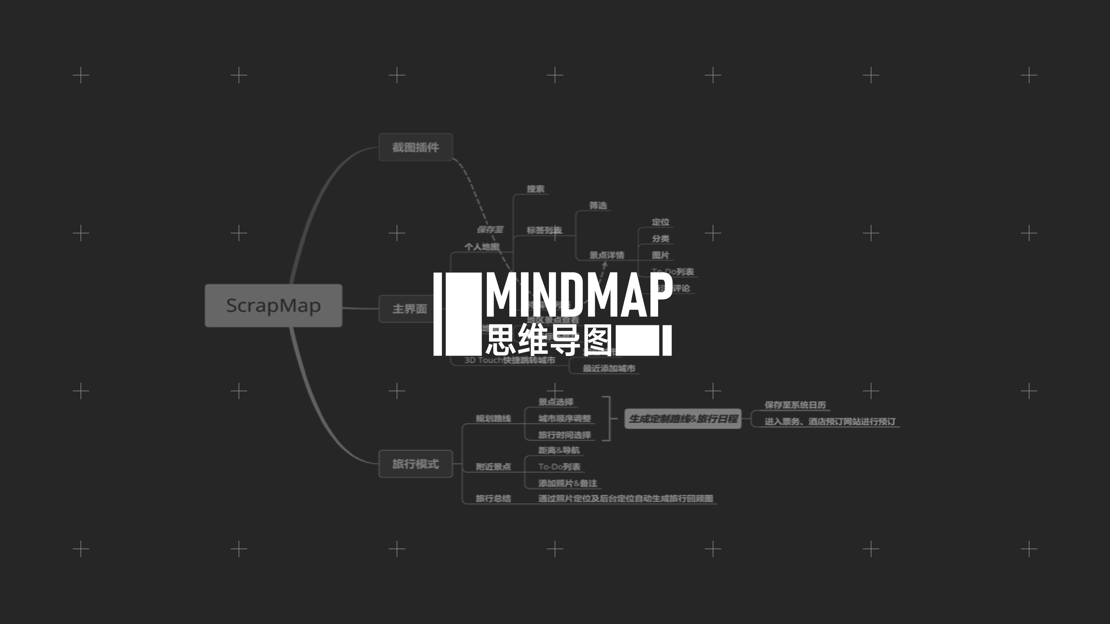
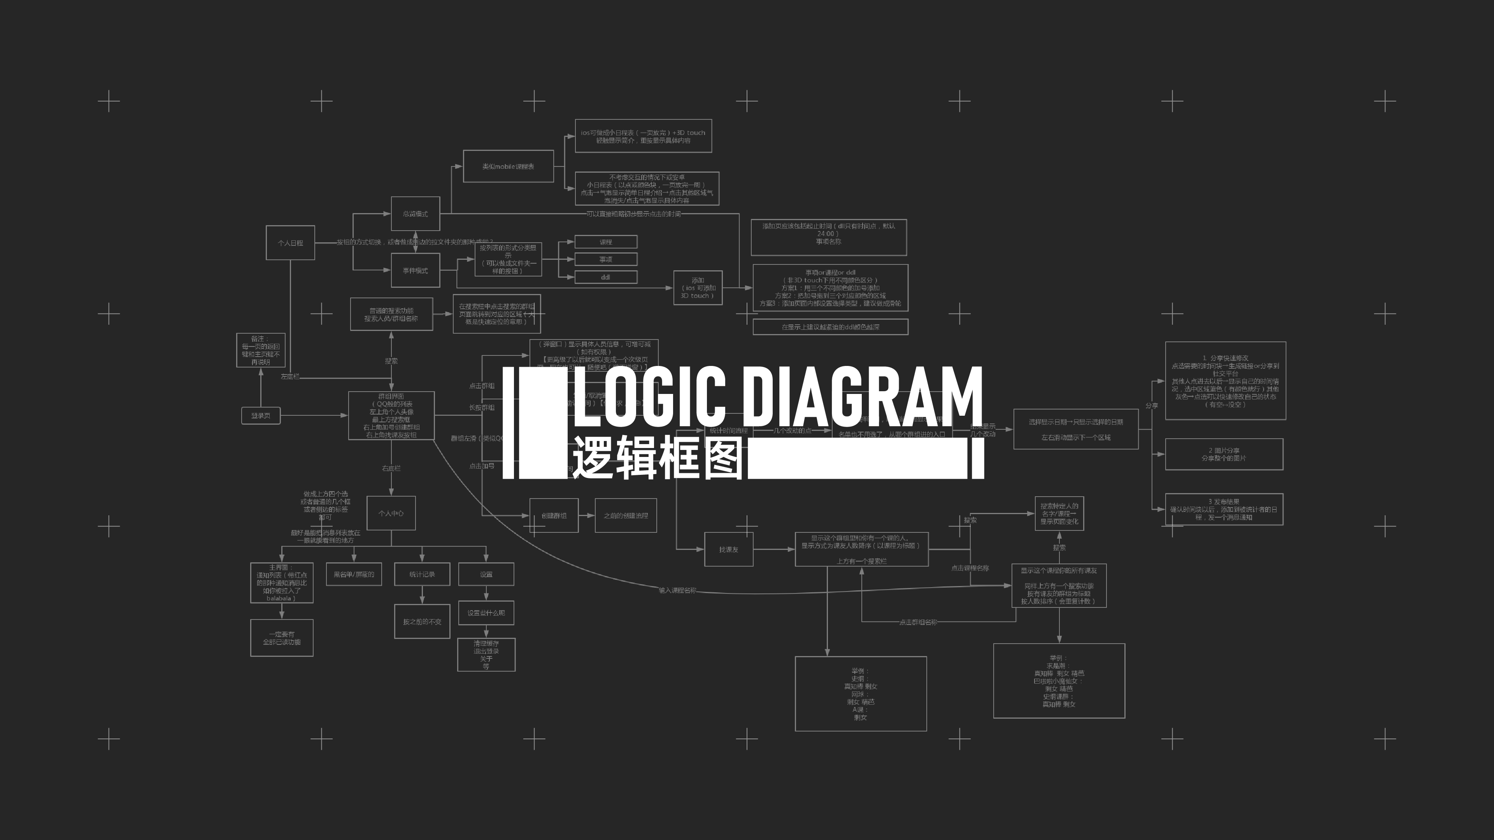
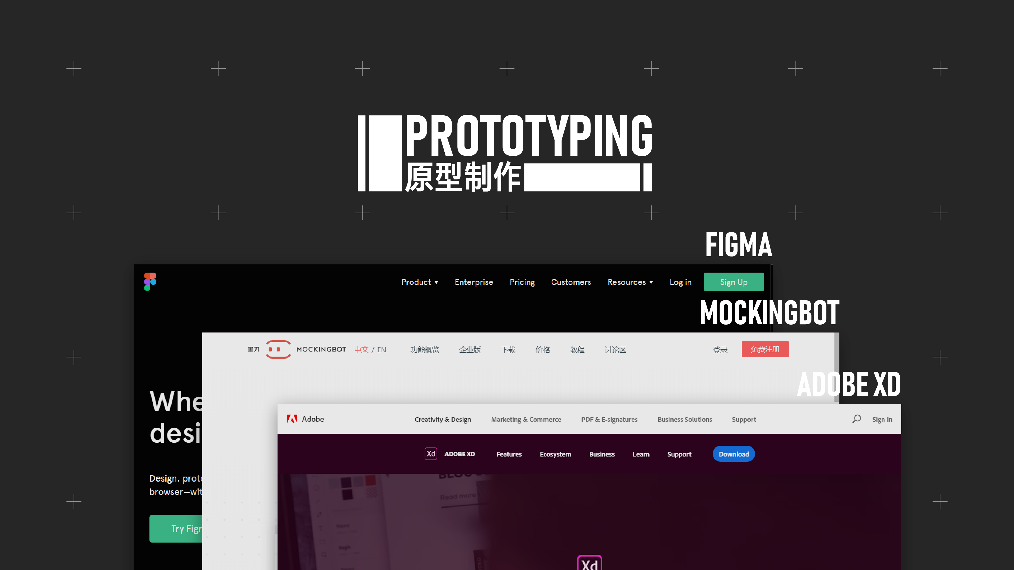
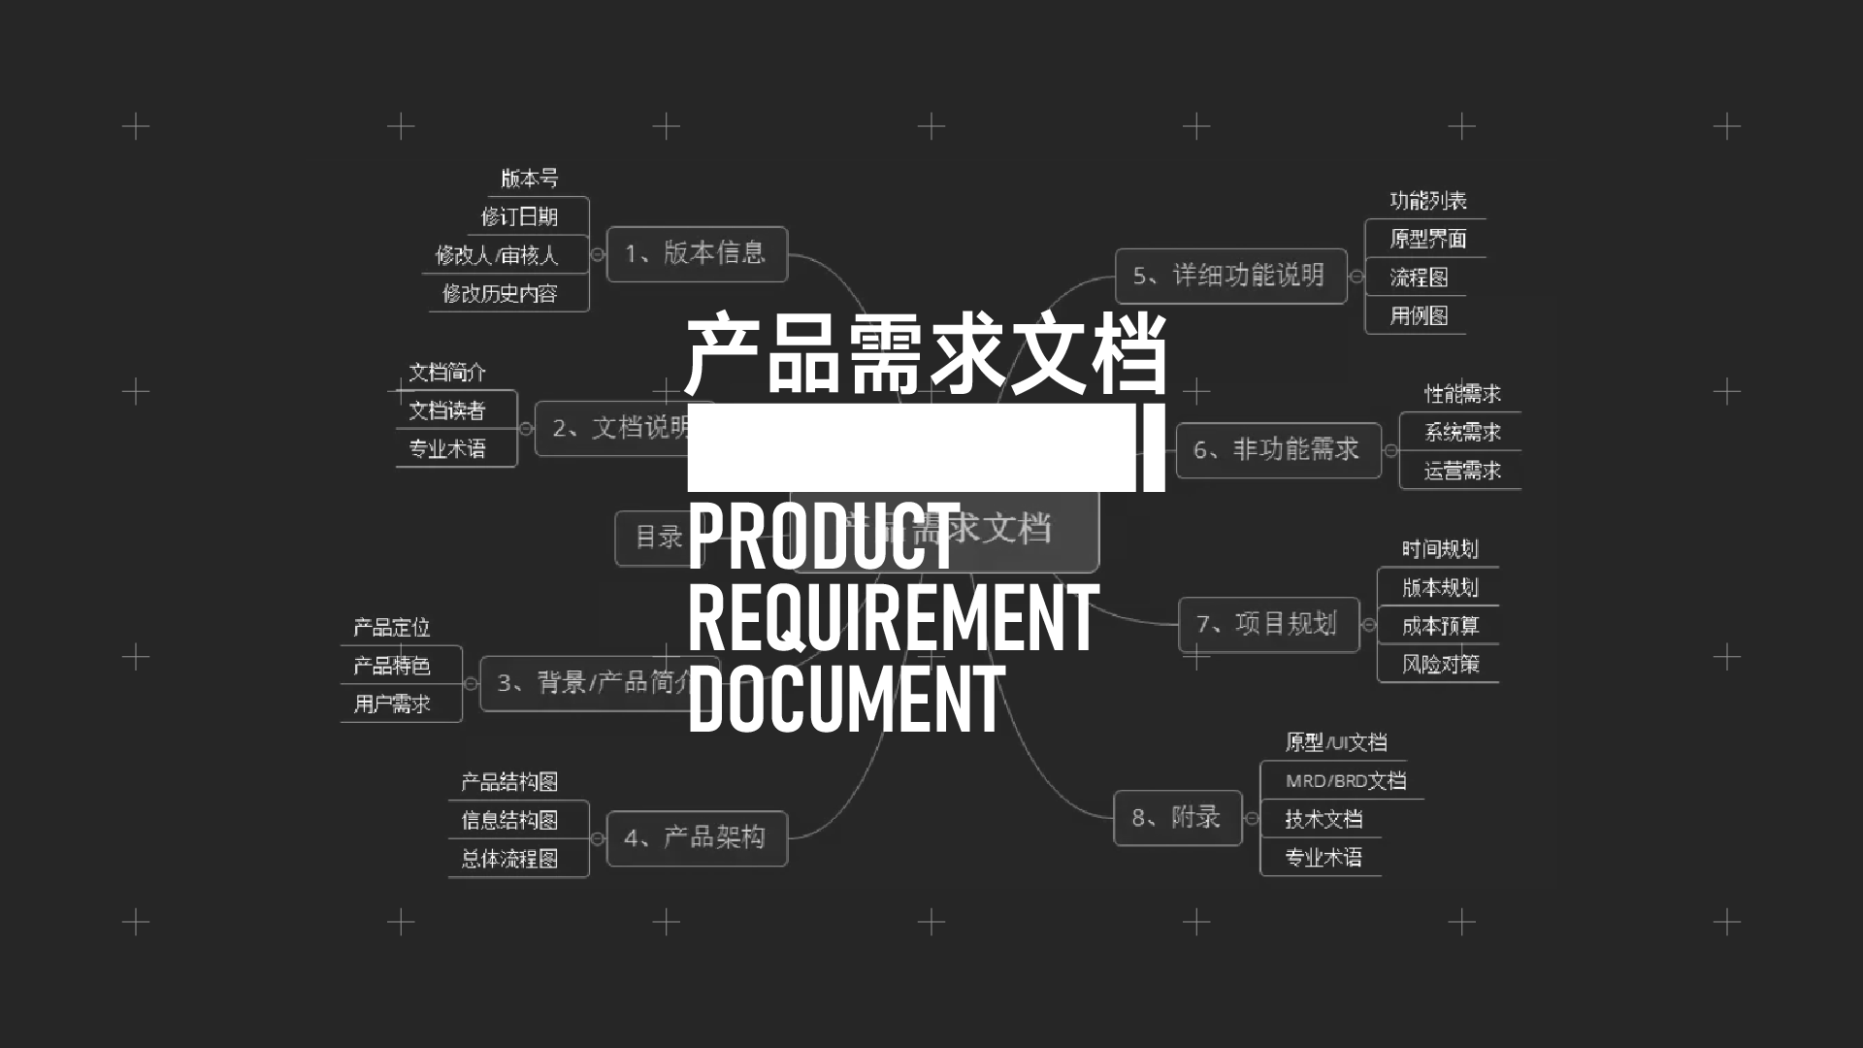

Slide 15
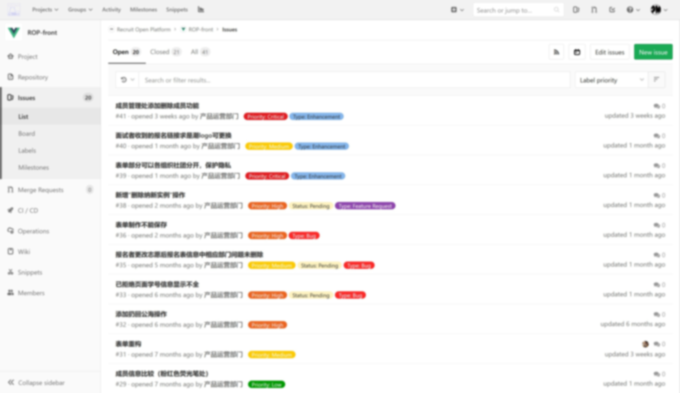
产品线管理
产品运营/产品推广/产品更新
网络文化节
新潮网络文化体验
优质内容分享
拥抱新技术/每周分享/主题推文
其乐无穷の产品人
零食/日租/前辈/桌游

Slide 16
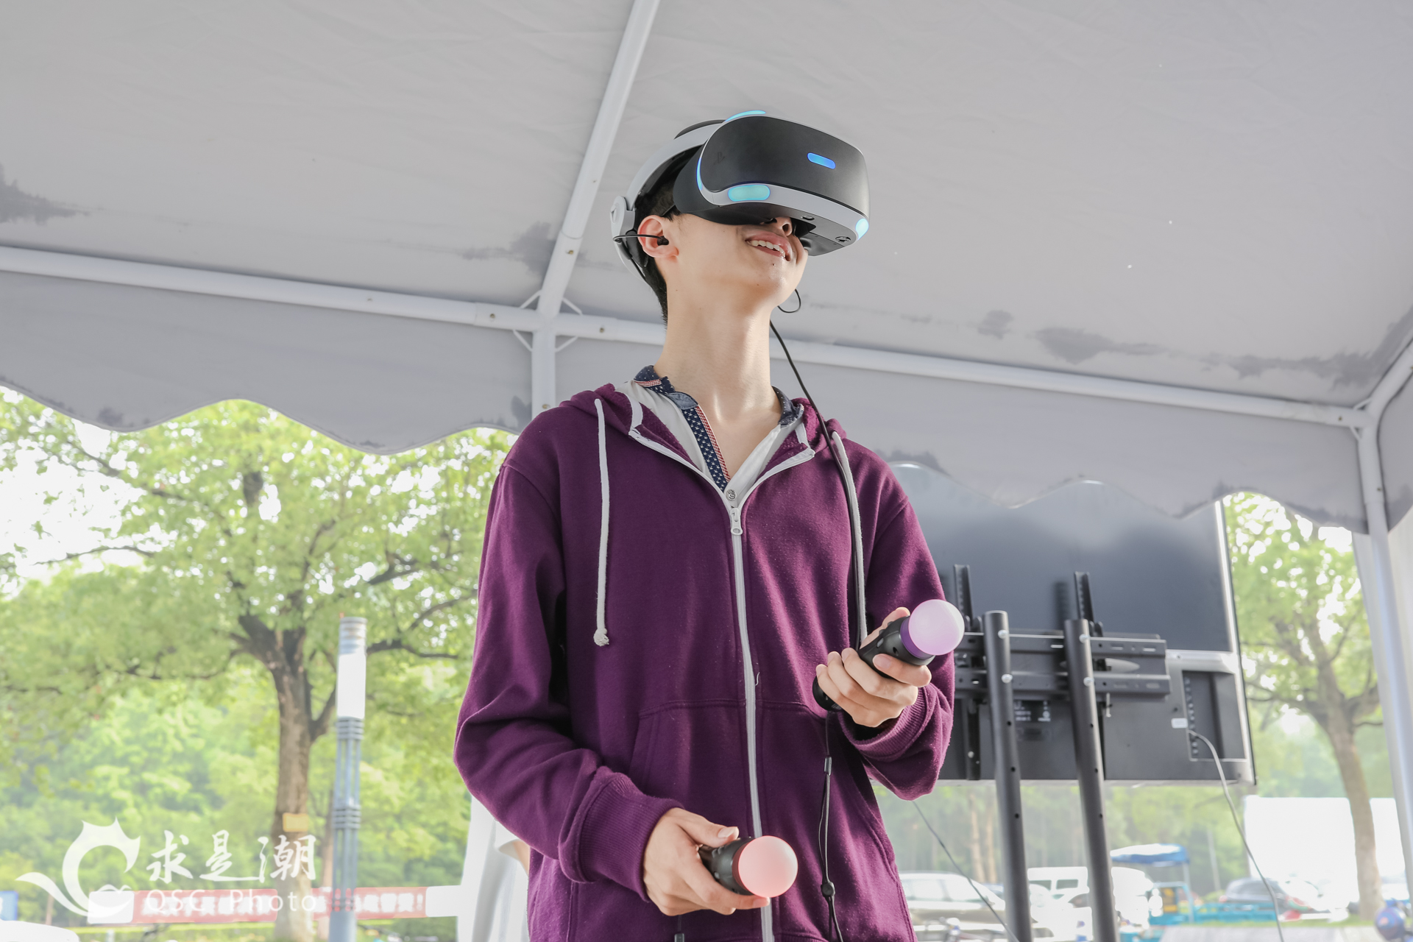
产品线管理
产品运营/产品推广/产品更新
网络文化节
新潮网络文化体验
优质内容分享
拥抱新技术/每周分享/主题推文
其乐无穷の产品人
零食/日租/前辈/桌游

Slide 17
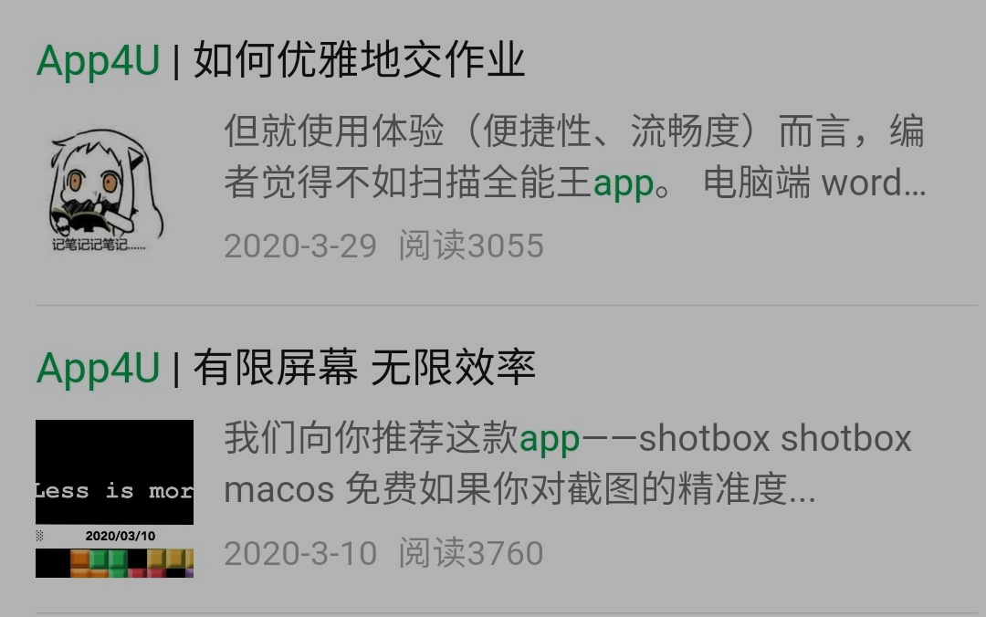
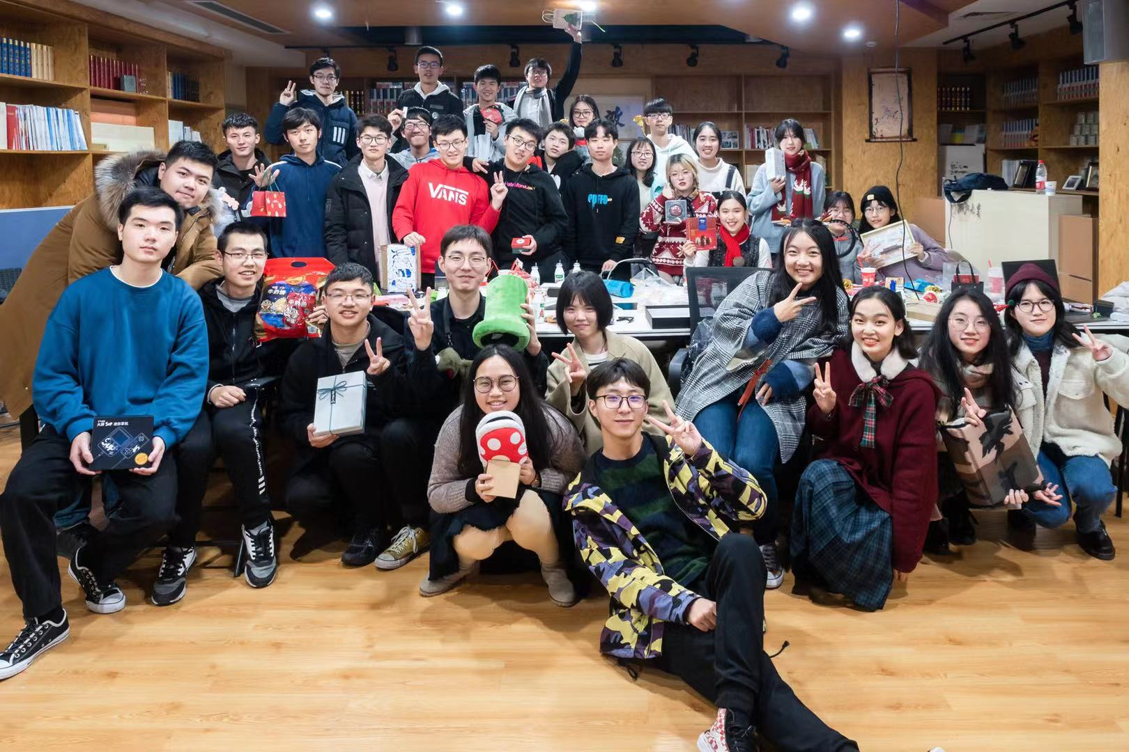
产品线管理
产品运营/产品推广/产品更新
网络文化节
新潮网络文化体验
优质内容分享
拥抱新技术/每周分享/主题推文
其乐无穷の产品人
零食/日租/前辈/桌游

Slide 18
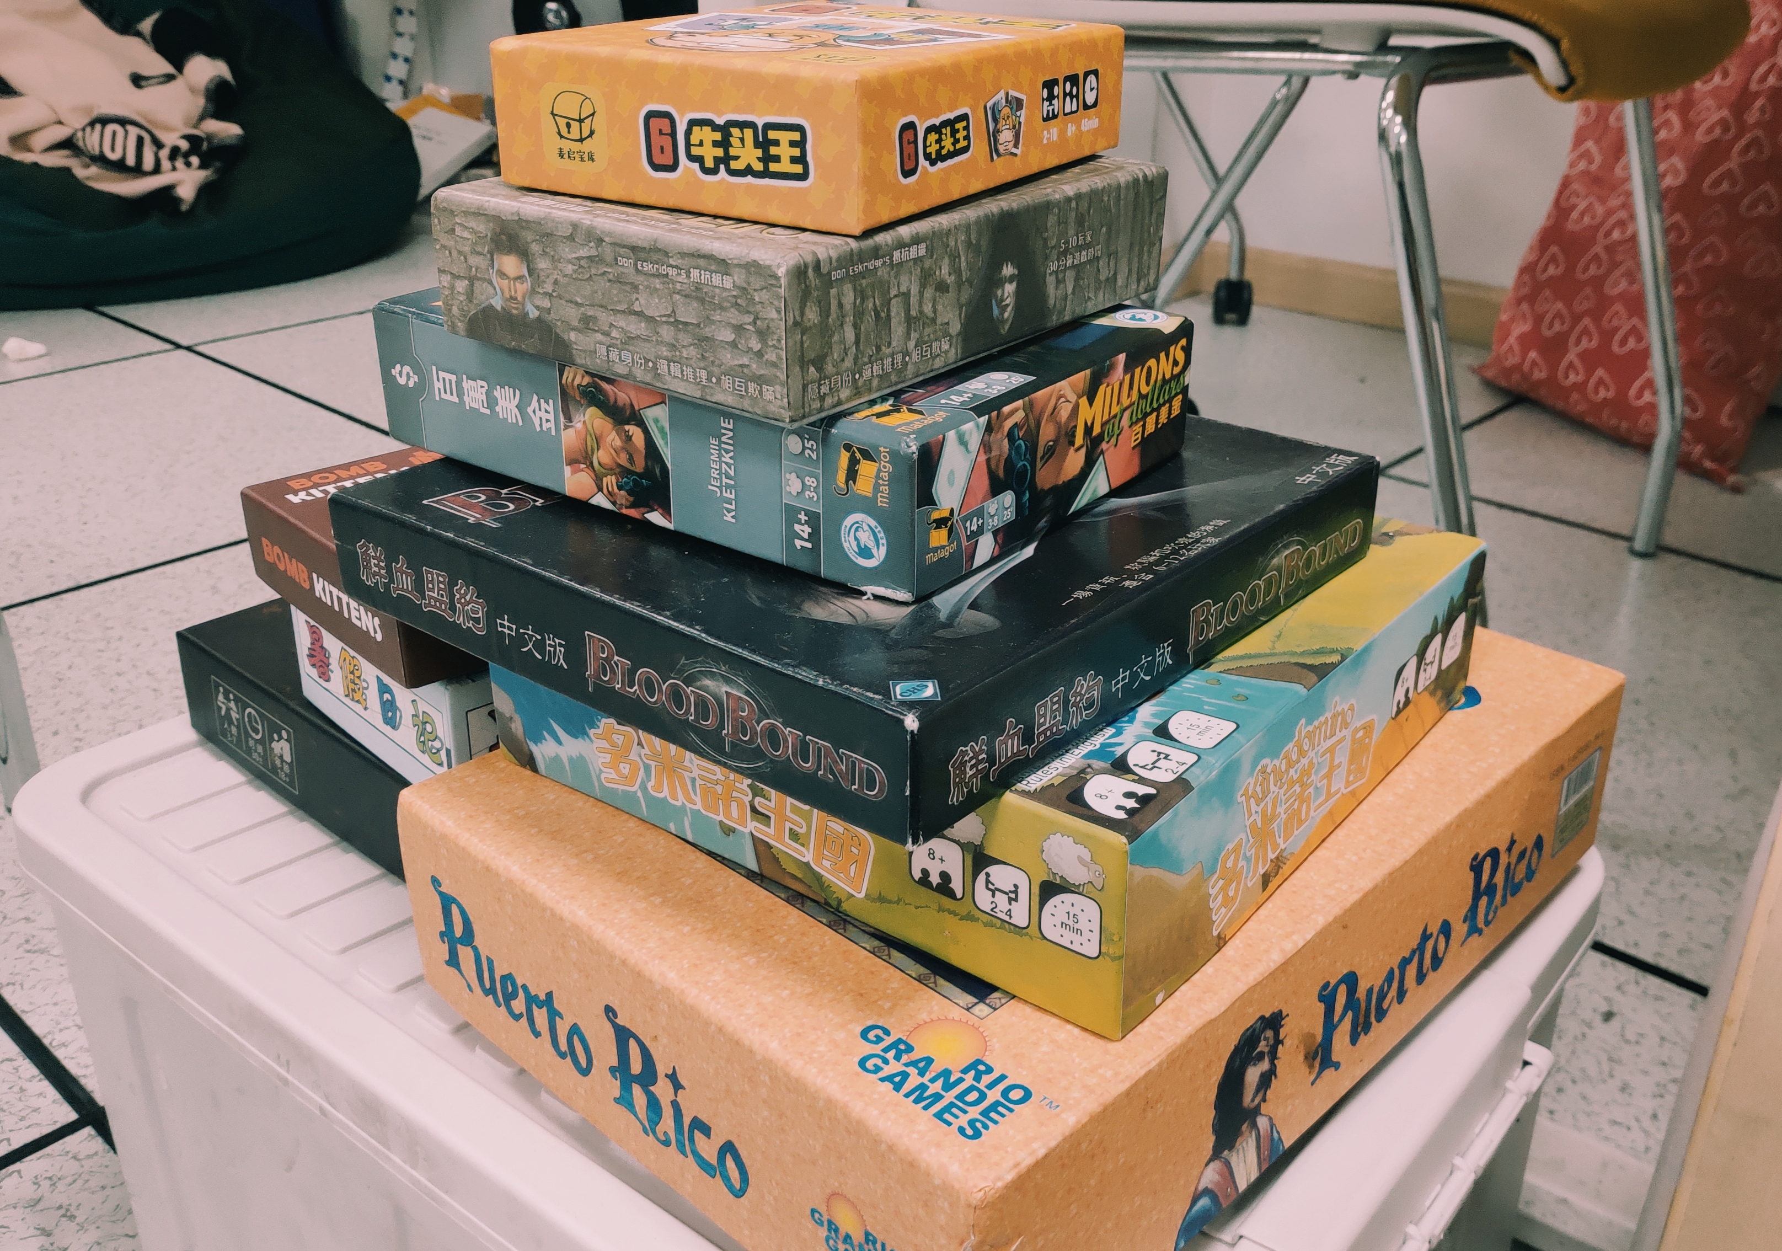
产品线管理
产品运营/产品推广/产品更新
网络文化节
新潮网络文化体验
优质内容分享
拥抱新技术/每周分享/主题推文
其乐无穷の产品人
零食/日租/前辈/桌游

Slide 19


Slide 20
我们不写代码，我们关注需求
我们寻找最酷的想法，制作最酷的产品

Slide 21
